Slide 1
Diferenciální diagnostika
Dušnosti
Bolestí na hrudi
Bolestí břicha
Bolestí hlavy
Bolestí zad
Bolestí kloubů

Slide 2
Diff. dg. dušnosti I
Dušnost = subjektivní příznak popisován pacienty jako pocit nedostatku vzduchu nebo ztíženého dýchání
Kardiální
stáza v plících – srdeční vady, hypertenze, IM, endokarditida, KMP
zvýšený průtok plícemi – defekt sept, komplexní vady srdce
snížený průtok plícemi – perikarditida, perikardiální výpotek, stenóza plicnice, plicní hypertenze

Slide 3
Diff. dg. dušnosti II
Plicní
zvýšení endobronchiálního odporu – CHOPN, astma bronchiale, aspirace, stenózy trachey, substernální struma, choroby jícnu
snížení roztažitelnosti plic – plicní embolizace, PNO, pleurální výpotek, fibróza, karcinomatózní lymfangoitida, miliární TBC, autoagresivní choroby, pneumokoniózy, šoková plíce
Video – astmatický záchvat - https://www.youtube.com/watch?v=PZ1-1HVclAw

Slide 4
Diff. dg. dušnosti III
Jiného původu
anémie – pokles počtu ery, koncentrace Hb
neurastenická – pocit nemožnosti úplně naplnit plíce vzduchem

Slide 5
Diff. dg. dušnosti – postup vyšetření I
anamnéza – okolnosti dušnosti
fyzikální vyšetření – suché, vlhké fenomény, srdeční selhávání, šelesty
laboratorní vyšetření – KO, FW, biochemie, koagulace, imunologie
EKG – ST, QS, hyLK, arytmie
RTG – transparence, velikost srdečního stínu, výpotky, infiltrace, PNO
sonografie – výpotky, funkční stav LK
alergologie, mikrobiologie

Slide 6
Diff. dg. dušnosti – postup vyšetření II
endoskopická vyšetření – bronchoskopie, BAL, biopsie
analýza krevních plynů
spirometrie – obstrukce, restrikce
srdeční katetrizace – pravostranná, levostranná
vyšetření izotopy – scintigrafie plic, perfuze myokardu

Slide 7
Diff. dg. bolestí na hrudi I
kardiální příčiny
ICHS, syndrom X, myokarditida, kongestivní KMP, perikarditida, tamponáda perikardu, disekující aneuryzma, cor pulmonale
plicní příčiny
pleuritida, pleurodynie, periferní nádory plic, PNO, embolizace
Video – infarkt myokardu - https://www.youtube.com/watch?v=It3NZRcXgOQ

Slide 8
Diff. dg. bolestí na hrudi II
gastrointestinální příčiny
hiátová hernie, ezofagitida, divertikly jícnu, perforace žaludku, cholecystitida, pankreatitida
pohybový aparát
spondylóza C páteře, artróza ramenního kloubu, Tietzův syndrom, interkostální neuralgie, plazmocytom, postižení kloubu sternoklavikulárního, fraktury žeber
záněty
před erupcí Herpes zoster, mediastinitida

Slide 9
Diff. dg. bolestí na hrudi - postup vyšetření I
anamnéza – okolnosti bolesti
fyzikální vyšetření – pohmatová bolestivost žeber, paravertebrálních svalů, perikardiální třecí šelest, pleurální třecí šelest, bolestivost žlučníku
laboratorní vyšetření - FW, KO, biochemie, CK, CK-MB, troponin, myoglobin

Slide 10
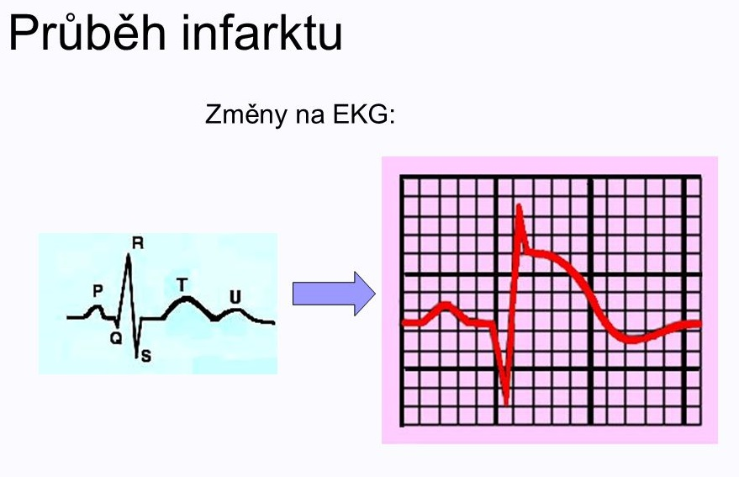
Diff. dg. bolestí na hrudi - postup vyšetření II
efekt NTG
RTG P+S, žeber
EKG – změny ST-T, arytmie
ECHO srdce, sonografie žlučníku
scintigrafie plic, štítnice
koronarografie
angiografie
ortopedie, neurologie

Slide 11
Diff. dg. bolestí břicha I
epigastrium
akutní gastritida, perforovaný vřed, časná fáze appendicitidy, refluxní ezofagitida, kardiospasmus, onemocnění kolon transversum
pravé hypochondrium
žlučníková kolika, akutní cholecystitida, akutní pyelonefritida, akutní pankreatitida, hepatitida, jaterní - subfrenický absces, pleuritida

Slide 12
Diff. dg. bolestí břicha II
levé hypochodrium
infarkt sleziny, pankreatitida v kaudě, IM, pleuritida, ledvinná kolika
okolí pupku
dvanáctníkové vředy, pankreatitida hlavy, inkarcerovaná hernie
pravé hypogastrium
appendicitida, adnexitida, renální kolika, torkvovaná ovariální cysta, torze varlete, M. Crohn, nádor colon

Slide 13
Diff. dg. bolestí břicha III
levé hypogastrium
divertikulitida, dráždivé kolon, nádor kolon, ovariální cysta, torze varlete, M. Crohn, ulcerózní kolitida
bolesti v celém břiše
ileus, peritonitida, gastroenteritida, diabetické prekoma, uremie, intoxikace, tyreotoxikóza, Addisonská krize, herpes zoster, stav předcházející pneumonii, abdominální angina

Slide 14
Postup vyšetření
anamnéza - bolest - charakter, vyzařování, intenzita, předchorobí, doprovodné příznaky, teplota
fyzikálně - poloha, palpační nález, vyšetření per rectum
laboratorně - KO, moč + sed, biochemie, amyláza, koagulace, Ca
pomocná vyšetření - EKG, RTG hrudníku + břicha, sonografie
při dlouhodobém průběhu - rektoskopie, kolonoskopie, enteroklýza, funkční vyšetření jater a žlučových cest – EHIDA, vyšetření na parazity, ERCP, angiografie

Slide 15
Diff. dg. bolestí hlavy I
difuzní somatické bolesti
hypertenze
meningeální dráždění – záněty, krvácení, teploty
intrakraniální zvýšení tlaku – nádory, edém, trombóza
vaskulární bolesti – cefalea vasomotorica
bolesti pocházející z kalvy – myelom, metastázy

Slide 16
Diff. dg. bolestí hlavy II
difuzní neorganické bolesti
psychózy, neurózy
lokalizované bolesti hlavy
hemikranie - migréna
lokalizace do očí a tváří - arteriitis cranialis
oftalmologické bolesti hlavy – refrakční vady, glaukom, iridocyklitida, herpes
lokalizace do obličeje - sinusitidy, neuralgie, bolesti zubů
lokalizace do šíje a záhlaví - vertebrogenní, z napětí, ze staženého účesu

Slide 17
Postup vyšetření
RTG - lebky, PND, C páteře, srdce a plic
laboratorně – KO, biochemie, Fe, odpady Ca, Mg do moči, PL proti herpetické infekci
neurologie – EEG, CT mozku, vyšetření likvoru
oční vyšetření – zraková ostrost, nitrooční tlak
ORL vyšetření
stomatologické vyšetření
angiografie
psychiatrické vyšetření

Slide 18
Diff. dg. bolestí zad
lokální příčiny
lumbago, spondylóza páteře
osteoporóza
interkostální neuralgie, herpes zoster
M. Bechtěrev
nádory páteře, meta postižení
TBC pateře
sekundární bolesti
onemocnění ledvin a močových cest
gynekologická onemocnění

Slide 19
Postup vyšetření
fyzikální vyšetření - páteř, neurologie, onemocnění ledvin, gynekologie
laboratorně - FW, KO, biochemie, Ig, moč+sed, moč bakt., Mantoux
zobrazovací metody - RTG páteře, SI, pánve, G-D, IVU, kolonoskopie, lumbální punkce

Slide 20
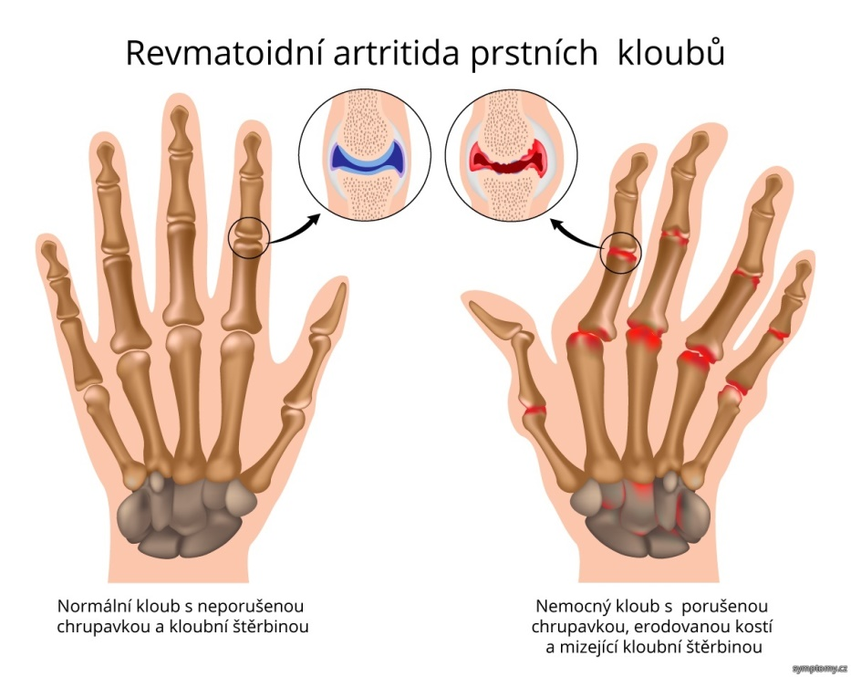
Diff. dg. bolestí kloubů
akutní kloubní příznaky
arthritis urica, febris reumatica, parainfekční, postinfekční artritida, hnisavá artritida, reumatoidní artritida, aktivovaná artróza, Schoenlein-Henochova purpura
chronické kloubní příznaky
artrózy, chronická polyartritida, psoriatická artritida,
dnavá artritida, Reiterův syndrom, M. Bechtěrev,
artritida při kolagenózách

Slide 21
Postup vyšetření
anamnéza
fyzikální vyšetření
laboratorně – FW, KO, moč+sed, biochemie, KM, Ca, ALP, PSA, RF, ASLO, imunologie – antinukleární PL – ENA, HLA B 27, kultivace gonorhey
RTG kloubu
scintigrafie skeletu

Slide 22

Děkuji za pozornost!

